Slide 1
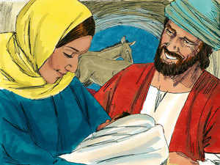
de geboorte van Jezus
17 december 2017
Hendrik Ido Ambacht

Slide 2
Mattheus
Jezus als de komende Koning (Zoon van David, 1:1 en 17)
Markus
Jezus als slaaf. Geen geslachtsregister.
Lukas
Jezus als Zoon des mensen (=Ben Adam, 3:38)
Johannes
Jezus als Zoon van God (1:1 en 14)

Slide 3
2 Korinthe 5
14 (…) wanneer wij dít oordelen, dat, indien één voor allen stierf, allen, dus, stierven.
15 En Hij stierf voor allen, opdat zij, die leven, niet meer voor zichzelf zouden leven, maar voor Hem, die voor hen sterft en gewekt wordt.

Slide 4
2 Korinthe 5
14 (…) wanneer wij dít oordelen, dat, indien één voor allen stierf, allen, dus, stierven.
15 En Hij stierf voor allen, opdat zij, die leven, niet meer voor zichzelf zouden leven, maar voor Hem, die voor hen sterft en gewekt wordt.

Slide 5
2 Korinthe 5
16 Zodat wij van nu aan niemand kennen naar het vlees.
En indien wij al Christus naar het vlees gekend hebben, niettemin, nu kennen wij Hem niet meer zo.

Slide 6
2 Thessalonicenzen 2
3 Laat niemand jullie misleiden, op geen welke wijze, want eerst moet de afstandneming komen en de mens van de wetteloosheid onthuld worden, de zoon van de vernietiging,

Slide 7
2 Thessalonicenzen 2
4 de tegenstrever, die zich verheft tegen alles wat een god of voorwerp van eerbiedige verering heet, zodat hij in de tempel van God gaat zitten, om te demonstreren, dat hij een god is.

Slide 8
Openbaring 13
16 En het maakt, dat aan allen, de kleinen en de groten, de rijken en de armen, de vrijen en de slaven, een merkteken gegeven wordt, op hun rechterhand, of op hun voorhoofd,
17 zodat ook niemand kan kopen of verkopen, behalve zij, die het merkteken van het wilde dier hebben, of zijn naam, of het getal van zijn naam.

Slide 9
Openbaring 13
16 En het maakt, dat aan allen, de kleinen en de groten, de rijken en de armen, de vrijen en de slaven, een merkteken gegeven wordt, op hun rechterhand, of op hun voorhoofd,
17 zodat ook niemand kan kopen of verkopen, behalve zij, die het merkteken van het wilde dier hebben, of zijn naam, of het getal van zijn naam.

Slide 10
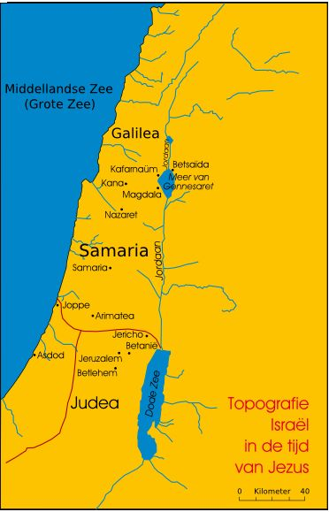

Slide 11
Mattheus 1
20 (…) een boodschapper van de Heer verscheen aan hem in een droomtoestand, en hij zegt:
Jozef, zoon van David, wees niet bevreesd om Maria, jouw vrouw, mee te nemen, want wat in haar verwekt is, is vanuit heilige geest.

Slide 12
Mattheus 2
23 En hij komt daar, en hij woont in een stad, genaamd Nazaret, opdat vervuld zou worden wat door de profeten uitgesproken werd, dat Hij een Nazoreeër genoemd zal worden.
Jesaja 11

Slide 13
Jesaja 11
1 Want er zal een Twijgje opgroeien uit de afgehouwen stronk van Isaï,
en een Loot uit zijn wortels zal vrucht voortbrengen.

Slide 14
Psalm 2
6 Ik heb Mijn Koning toch gezalfd over Sion, Mijn heilige berg.
7 Ik zal het besluit bekendmaken:
De HEERE heeft tegen Mij gezegd: U bent Mijn Zoon, Ík heb U heden verwekt.

Slide 15
Johannes 20
5 En hij bukt om te kijken, en hij kijkt naar de linnen windsels, die daar liggen. Niettemin, hij ging niet naar binnen.
6 Simon Petrus, dan, die hem volgt, komt ook, en hij kwam het grafgewelf binnen, en hij aanschouwt de linnen windsels, die daar liggen,
7 en de zweetdoek, die op zijn hoofd was, ligt niet bij de linnen windsels, maar er los van, opgerold, op een andere plaats.

Slide 16
Hosea 5
15 Ik ga en keer terug naar Mijn woonplaats, totdat zij zich schuldig weten en Mijn aangezicht zoeken. In hun benauwdheid zullen zij Mij ernstig zoeken.

Slide 17
Kolossenzen 3
4 Wanneer Christus, die ons leven is, openbaar gemaakt wordt, dán zullen ook jullie samen met Hem in heerlijkheid openbaar gemaakt worden.
Zacharia 14

Slide 18
Zacharia 14
5 Dan zult u vluchten door het dal van Mijn bergen, want het dal tussen de bergen zal reiken tot Azal. (…)
Dan zal de HEERE, mijn God, komen: al de heiligen met U!

Slide 19
1 Petrus 2
9 Maar jullie zijn een uitverkoren ras, een koninklijk priesterdom, een heilige natie, een volk tot verwerving, om wijd en zijd de deugden te berichten van Hem, die jullie uit de duisternis roept tot zijn wonderbaarlijk licht.

Slide 21
Lukas 2
30 …want mijn ogen namen uw redding waar,
31die u gereed maakt, voor het aangezicht van al de volken:
32 licht tot onthulling voor de natiën, en heerlijkheid voor uw volk Israël.

